Slide 1
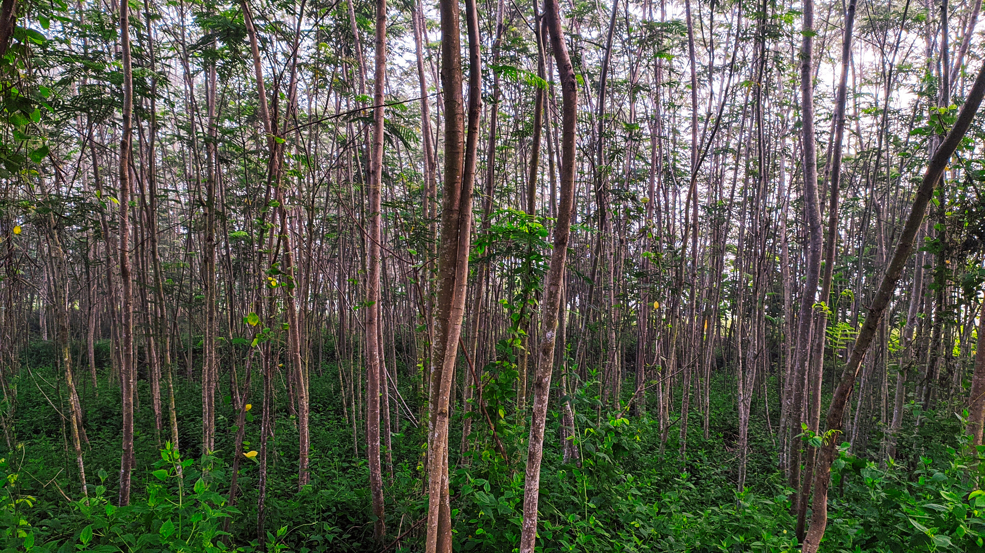





Home
Introduction
Presentation
Kelompok 4
Pemanfaatan Limbah Kayu Sengon sebagai Bahan Baku Syngas: Inovasi Energi Terbarukan dari Biomassa Kayu Metode Gasifikasi
Start Presentation Now

Slide 2




Home
Introduction
Presentation
Kelompok 4
Muhammad Farrel Saputra
Muhammad Farhan Gusmar
122340001
122340029
Gonjales Silaban
Diah
Yudiani
122340061
122340038

Slide 3





Home
Introduction
Presentation
Kelompok 4
122340046
121340027
Fabian Prayata Anjora
Syawalsyah Husni
Riski
Wijaya
Okta Setiawan Billy Saputra
Astrid Caroline
122340013
122340004
122340047

Slide 4

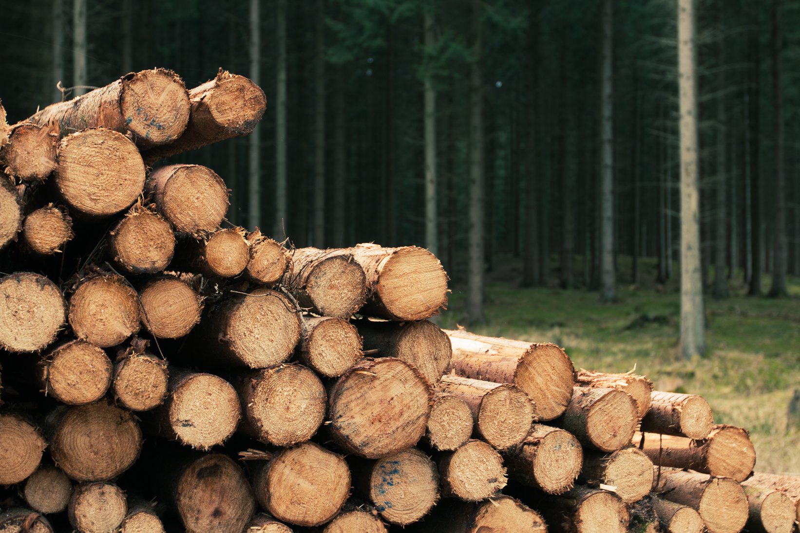
Home
Introduction
Presentation
Kelompok 4
Latar Belakang
Kebutuhan energi global terus meningkat akibat pertumbuhan populasi dan industrialisasi, sementara sumber energi konvensional, terutama bahan bakar fosil masih digunakan. Serbuk gergaji kayu sengon adalah limbah yang sering dibuang, namun dapat diolah melalui proses gasifikasi untuk menghasilkan syngas—campuran gas yang terdiri dari karbon monoksida (CO), hidrogen (H2), dan metana (CH4).

Slide 5
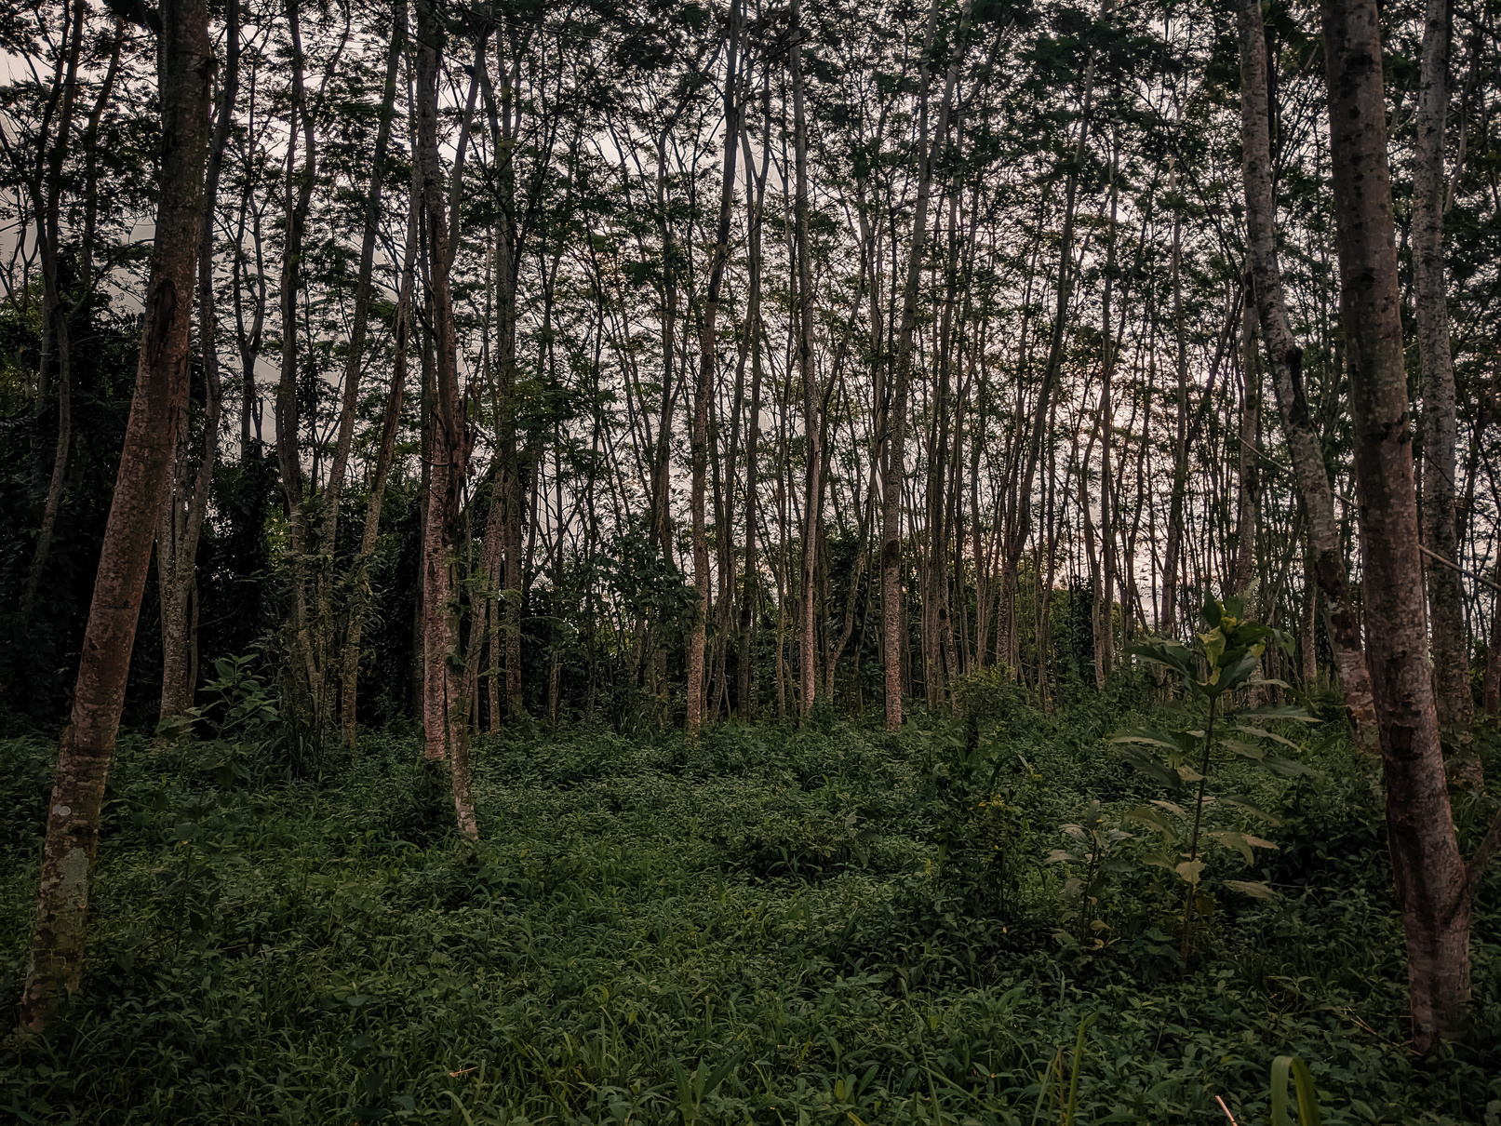
Home
Introduction
Presentation
Kelompok 4
Latar Belakang
Pada tahun 2017, produksi kayu sengon di Indonesia mencapai 3,83 juta m2, yaitu 7,80% dari total produksi kayu.
Berdasarkan BPSI produksi kayu sengon bulat di Lampung sebesar 24.205,41 m2.
Berat Pohon sengon 1 pohon adalah 320 kg/m³ hingga 640 kg/m³ pada kadar air 15%
Jumlah Pohon dilampung = 24.205,41 m2*1800 = 25.569.738 Pohon

Slide 6
Home
Introduction
Presentation
Kelompok 4
Perhitungan Limbah
Dengan berat jenis kayu sengon 320 kg/m3, maka berat kayu dari pohon tersebut adalah 0.26 m3 * 320 kg/m3 = 83.2 kg. maka limbah yang dihasilkan adalah sekitar 45% * 83.2 kg = 37,44 kg.
Dengan berat jenis kayu sengon 640 kg/m3, maka berat kayu dari pohon tersebut adalah 0.26 m3 * 640 kg/m3 = 166,4 kg. limbah yang dihasilkan adalah sekitar 45% * 166,4 kg = 74,88 kg.
Maka Jumlah limbah yang dihasilkan adalah = 25.569.738*166,4 Kg = 4,2 Ton (Berat 640 Kg/m3)
Maka Jumlah limbah yang dihasilkan adalah = 25.569.738*74,88 Kg = 1,9 Ton (Berat 320 Kg/m3)
Limbah serbuk pohon sengon lampung adalah 1,9 ton hingga 4,2 ton

Slide 7

Home
Introduction
Presentation
Kelompok 4
Rumusan Masalah
Bagaimana proses pengolahan limbah kayu sengon menjadi syngas?
Bagaimana tahapan mengonversi limbah kayu sengon menjadi syngas?
Bagaimana metode yang dapat digunakan untuk mengoptimalkan konversi limbah kayu sengon menjadi syngas?
Bagaimana tantangan dalam penerapan syngas dari limbah kayu sengon?

Slide 8
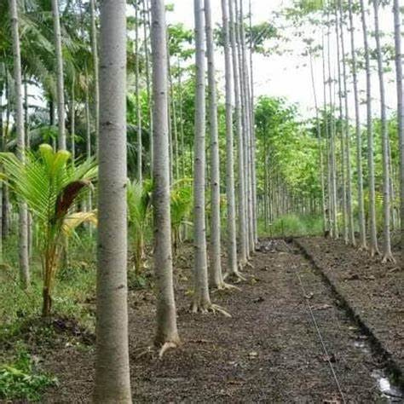
Home
Introduction
Presentation
Kelompok 4
Tujuan
Mengetahui proses pengolahan limbah kayu sengon menjadi syngas
Mengetahui tahapan mengonversi limbah kayu sengon menjadi syngas
Mengetahui efektifitas metode Gasifikasi yang digunakan untuk mengoptimalkan konversi limbah kayu sengon menjadi syngas
Mengetahui tantangan dan upaya yang dilakukan dalam penerapan syngas dari limbah kayu sengon.

Slide 9
Home
Introduction
Presentation
Kelompok 4
Karakteristik Limbah Kayu Sengon Sebagai Bahan Dasar Pembuatan Syngas
Komposisi Kimia Biomassa Sengon
Parameter | Nilai (%)
Kadar Air | 12-15
Kadar Abu | 0.5-0.12
Volatile Matter | 78-82
Fixed Carbon | 15-18
Parameter | Komposisi ( %Berat Kering)
Karbon (C) | 48-50
Hidrogen (H) | 5.8-6.2
Oksigen (O) | 43-45
Nitrogen (N) | 0.1-0.3
Sulfur (S) | 0.01-0.05

Slide 10
Home
Introduction
Presentation
Kelompok 4
Karakteristik Limbah Kayu Sengon Sebagai Bahan Dasar Pembuatan Syngas
Parameter | Nilai
Nilai Kalor (HHV) | 18-19 MJ/Kg
Densitas | 300-370 kg/m^3
Suhu Gasifikasi | 750-850 C
Equivalent Ratio ( ER) | 0.25-0.35
Ukuran Partikel | 2-5 Cm
Komponen | Komposisi ( % Volume)
CO | 18-24
H2 | 15-20
CH4 | 1-4
CO2 | 8-12
N2 | 45-52
Tar | 0.5-2 g/Nm^3
Selulosa | 45-48
Hemiselulosa | 25-28
Lignin | 23-26
Ekstraktif | 2-4

Slide 11
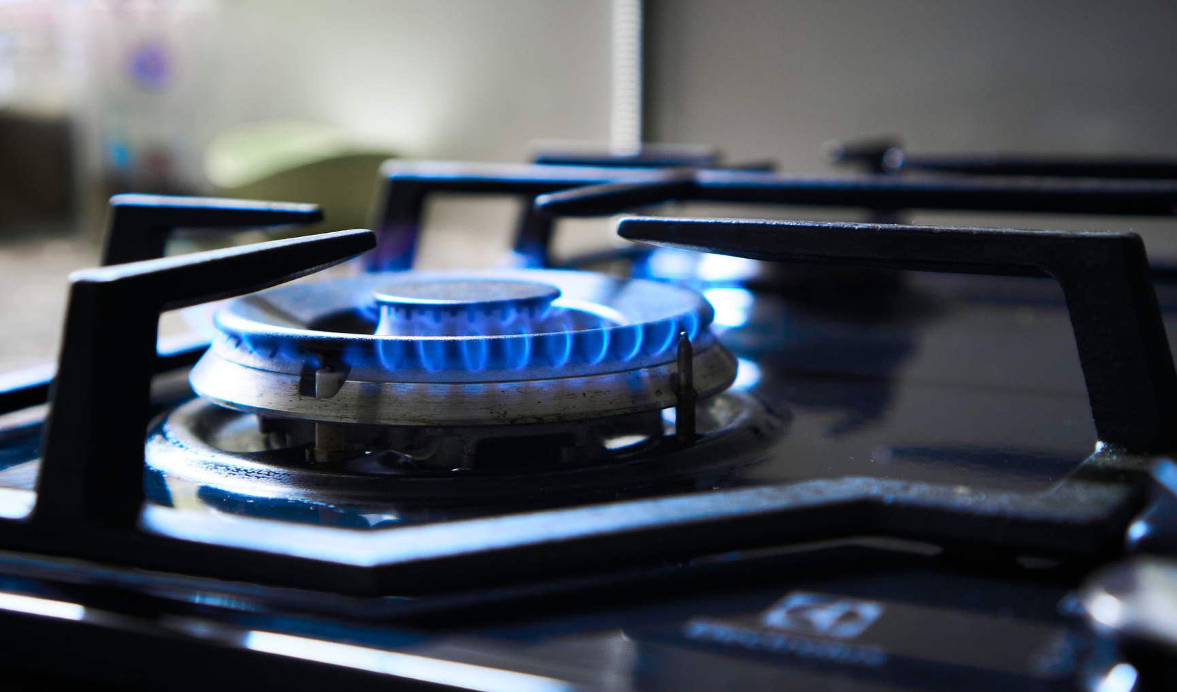
Home
Introduction
Presentation
Kelompok 4
Karakteristik Limbah Kayu Sengon Sebagai Bahan Dasar Pembuatan Syngas
Keunggulan Limbah Kayu Sengon untuk Gasifikasi :
Kadar abu yang rendah (0.5-1.2%)
Kandungan volatile matter/kandungan uap tinggi (78-82%)
Kandungan sulfur yang rendah (0.01-0.05%) / syngas yang lebih bersih
Nilai kalor (18-19 MJ/kg) .
adar air rendah (<15%)
Keberlanjutan Lingkungan
Ketersediaan limbah yang melimpah
Struktur kayu yang relatif lunak

Slide 12
Data:
•Konsentrasi CO, CH4, dan H2 pada 10ml Syngas.
CH4: 2,185%
CO : 14,413%
H2 : 7,359%
•Grafik keluaran analisis gas kromatografi yang menunjukkan hasil analisis konsentrasi CH4, CO, dan H2.
•.
Home
Introduction
Presentation
Kelompok 4
Karakterisasi
Analisis Proksimat: Metode untuk menentukan karakteristik limbah kayu sengon.
Kadar Air:
Menggunakan metode gravimetri.
Sampel dikeringkan dalam oven pada suhu 105°C hingga berat konstan.
Selisih berat sebelum dan sesudah pengeringan dihitung.
Kadar Abu:
Pembakaran sampel pada suhu tinggi (550-600°C).
Menghitung residu yang tersisa setelah semua material karbon terbakar.
Volatile Matter:
Pemanasan sampel pada suhu 950°C selama 7 menit dalam kondisi inert.
Menghitung berat yang hilang setelah pemanasan.
Fixed Carbon:
Dihitung dari selisih 100% dikurangi kadar air, kadar abu, dan volatile matter.

Slide 13
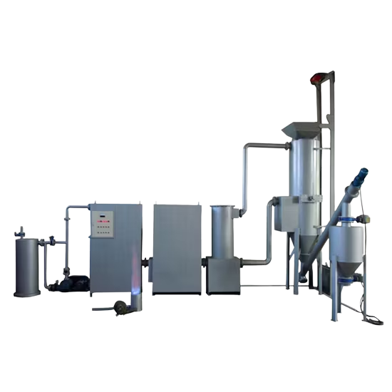
Home
Introduction
Presentation
Kelompok 4
Apa itu Gasifikasi ?

Slide 14






Home
Introduction
Presentation
Kelompok 4
Pengeringan (Drying)
Pirolisis (Pyrolysis)
Proses Konversi
Oksidasi (Oxidation)
Reduksi (Reduction)
Pemisahan dan Pemurnian Syngas

Slide 15
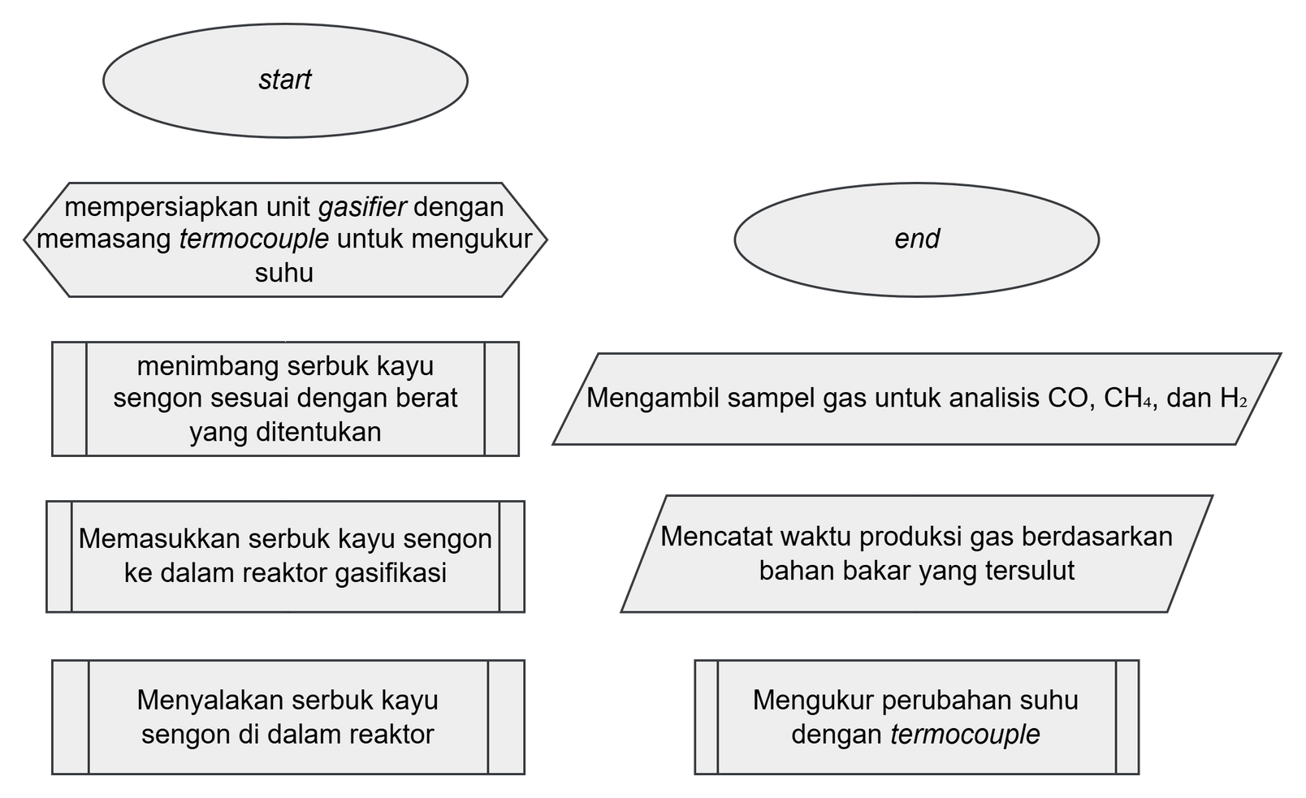
Home
Introduction
Presentation
Kelompok 4
Diagram Alir

Slide 16

Home
Introduction
Presentation
Kelompok 4
Hasil dan
Analisis perkiraan
Lama Nyala (sekon)
berat serbuk kayu sengon (gram)

Slide 17

Home
Introduction
Presentation
Kelompok 4
Grafik Pengaruh berat serbuk kayu sengon terhadap syngas
Hasil dan
Analisis perkiraan
berat syngas (gram)
berat limbah sengon (gram)

Slide 18
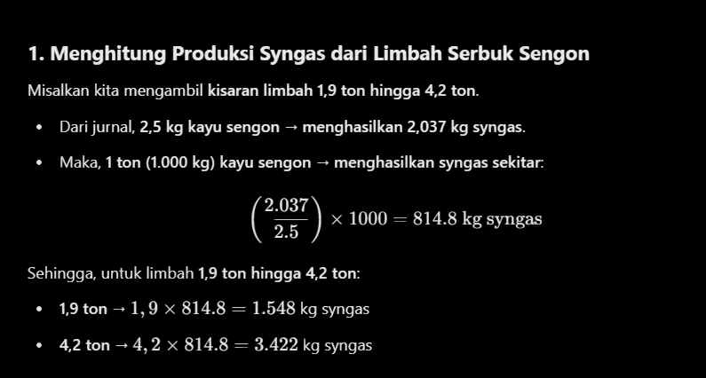
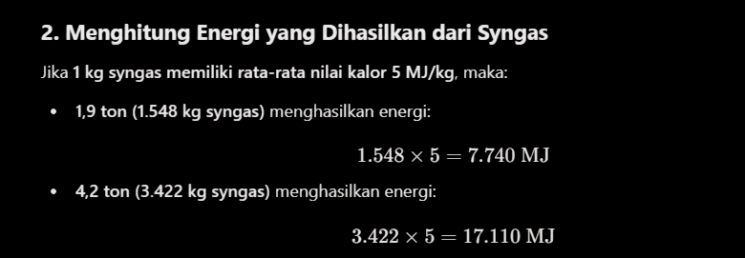
Home
Introduction
Presentation
Kelompok 4
Hasil dan
Analisis perkiraan
Diperkirakan mampu memenuhi kebutuhan rumah sebesar 70-152 selama 24 jam

Slide 19
Home
Introduction
Presentation
Kelompok 4
KESIMPULAN
Limbah kayu sengon dapat diolah melalui proses gasifikasi untuk menghasilkan syngas, yang terdiri dari karbon monoksida (CO), hidrogen (H₂), dan metana (CH₄).
Proses gasifikasi ada empat tahapan yaitu, pengeringan, pirolisis, oksidasi, dan reduksi,
Metode gasifikasi terbukti efektif dalam mengonversi limbah kayu sengon menjadi syngas dengan komposisi yang menguntungkan dan nilai kalor tinggi, mendukung efisiensi energi.
Syngas dari kayu sengon memiliki potensi besar untuk mendukung pemenuhan kebutuhan rumah tangga sebesar 70-152 rumah selama 24 jam masa operasi

Slide 20
Home
Introduction
Presentation
Kelompok 4
REFERENSI
Muryadi, & Aktawan, A. (2018). Produksi Bahan Bakar Gas Dri Gasifikasi Limbah Kayu Sengon. ecosmart , 1-7.
Faizal, M., Saputra, M., & Zainal, F. A. (2018). Karakteristik biomassa dari limbah kayu sengon dan potensinya sebagai bahan bakar terbarukan. Jurnal Teknik Kimia, 24(2), 49-56.
Widya, T. W., Suharyati, S., & Purnami, P. (2020). Karakterisasi limbah kayu sengon dan pengaruhnya terhadap kualitas syngas. Jurnal Konversi Energi dan Manufaktur, 7(2), 87-95.
Hardianto, T., Raksodewanto, A., & Rahmarestia, E. (2019). Pengaruh variasi ukuran partikel limbah kayu sengon terhadap performa gasifikasi downdraft. Jurnal Penelitian Hasil Hutan, 37(1), 13-25.
Yuliansyah, A. T., Prasetya, A., & Ramadhan, M. A. A. (2018). Pemanfaatan biomassa kayu sengon sebagai bahan baku gasifikasi. Jurnal Rekayasa Proses, 12(1), 51-58.
Purwanto, W. W., Supramono, D., & Fisafarani, H. (2021). Kajian karakteristik gasifikasi limbah kayu sengon menggunakan reaktor fluidized bed. Jurnal Teknik Kimia Indonesia, 20(1), 34-45.

Slide 21
Home
Introduction
Presentation
Kelompok 4
Thank You For Attention
do u have any questions?

